Slide 1
Sigma-4000
IO 및 Data 통신 TEST
Creativity & Confidence
www.atikorea.com

Slide 2
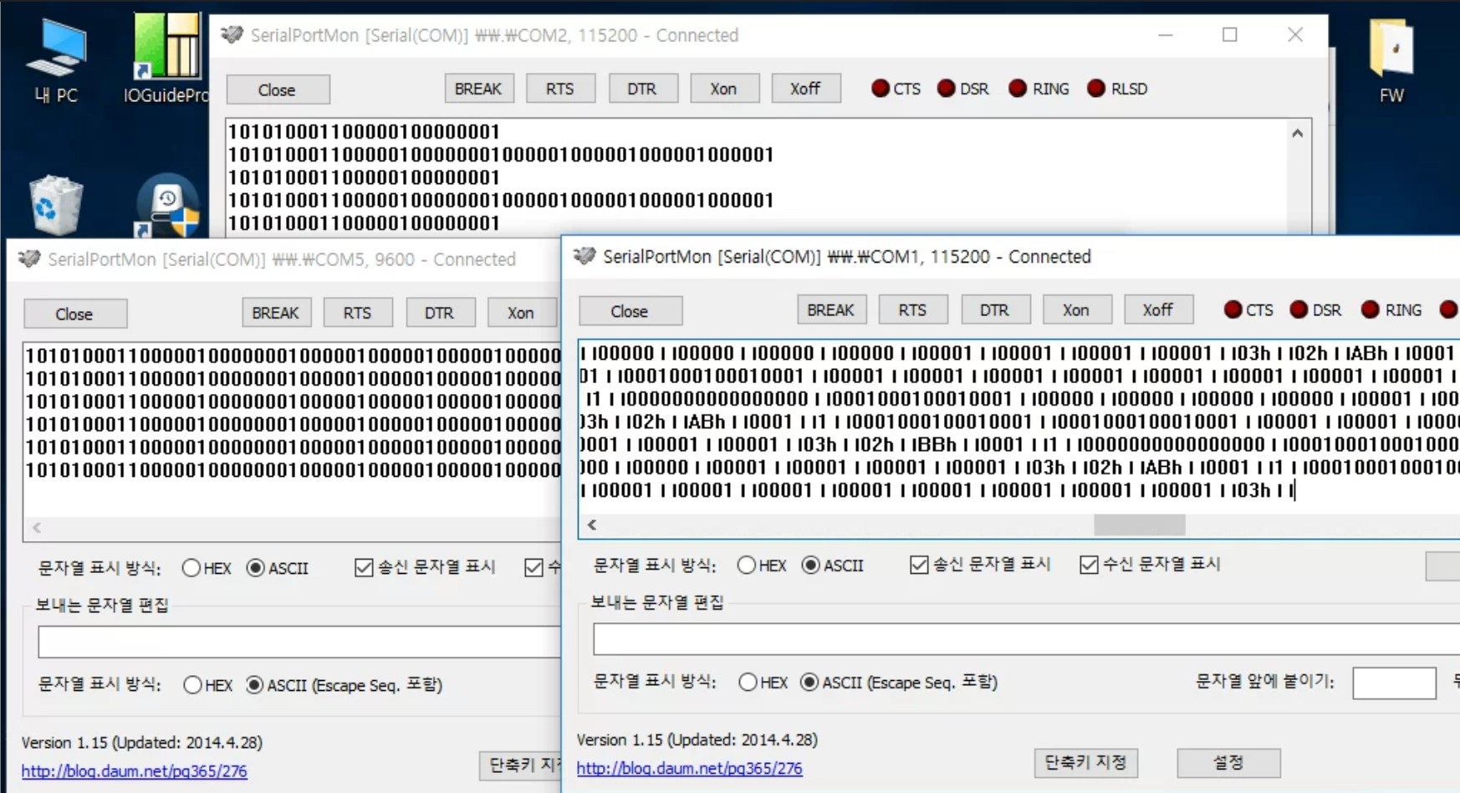
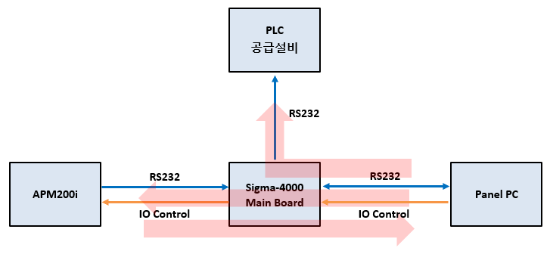
2. Test 항목 - 1) calibration - HF
■ Sigma-4000 IO 및 Data 통신 TEST
1. TEST Setting
2. TEST 결과 (1일차)
1) APM200i ↔ Panel PC (주기 : 100ms, 반복 횟수 : 212,941회[12H])
2) APM200i → Panel PC (주기 : 1s, 반복 횟수 : 47,550회)
3) Panel PC → APM200i (주기 : 1s, 반복 횟수 : 47,566회[12H])
Data 통신 12H 이상 진행 결과, IO Frame과 Data Frame 모두 별도의 통신 에러는 없음
통신 TEST Program의 속도 한계로 주기 500ms 이하의 통신이 불가한 상태이며, 이후 TEST는 Sigma-4000 Program을 사용하여 진행할 예정

